Slide 1
Java Programming
主讲教师：王波 讲师

Slide 2
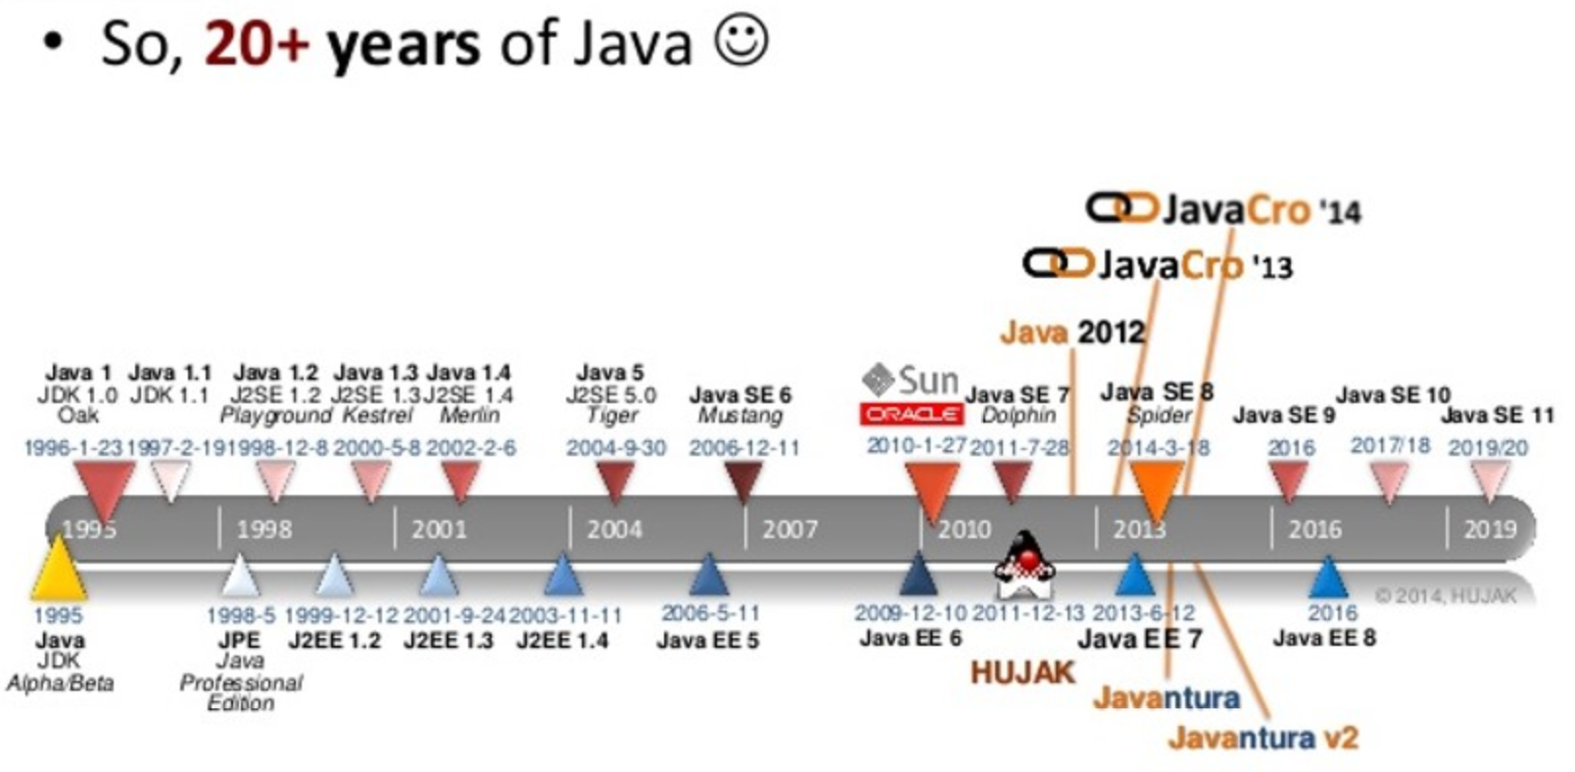
Java History Timeline

Slide 3
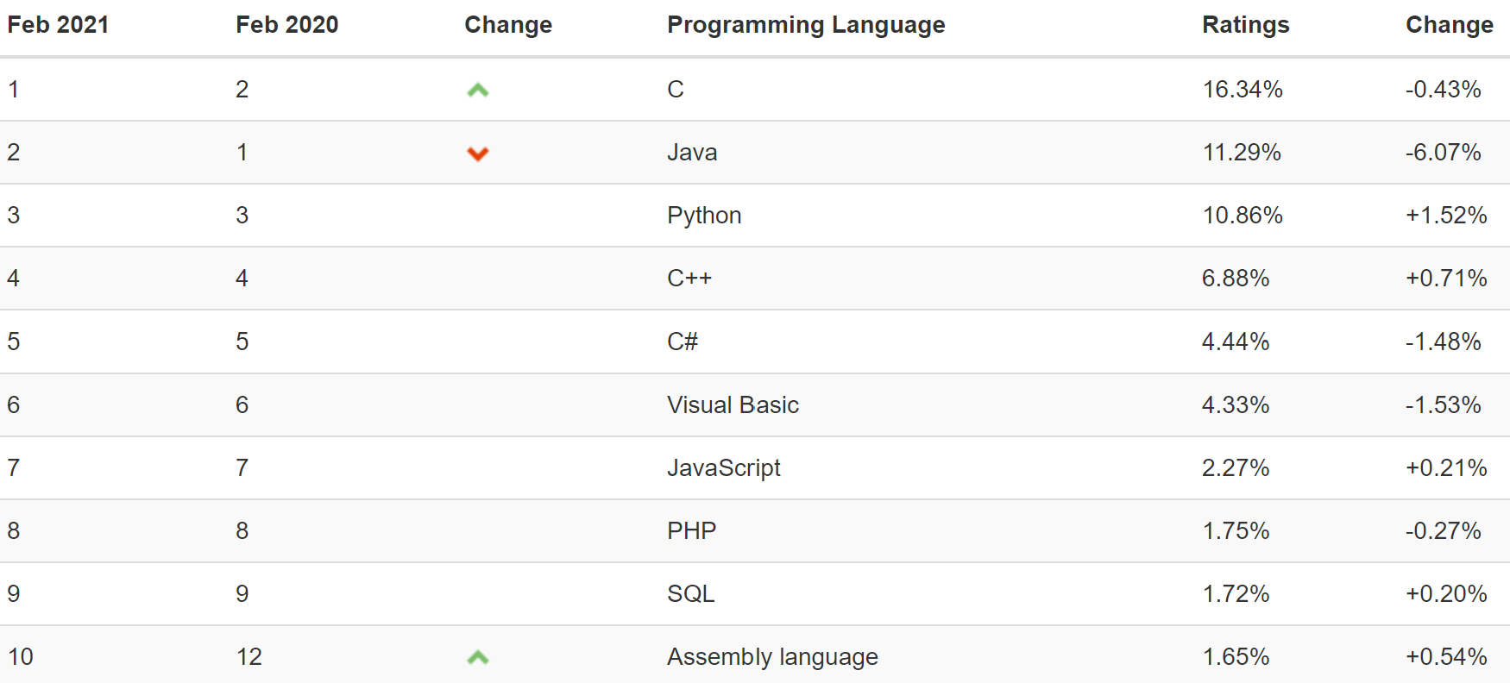
TIOBE index top 10 for 2021.02

Slide 4
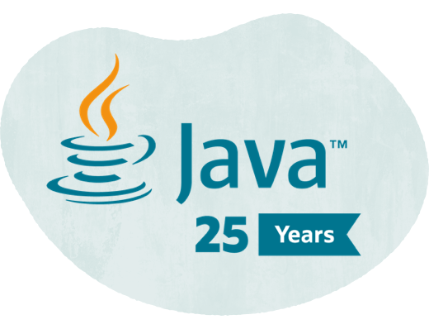
What is Java?
Java is the #1 programming language and development platform. It reduces costs, shortens development timeframes, drives innovation, and improves application services. With millions of developers running more than 51 billion Java Virtual Machines worldwide, Java continues to be the development platform of choice for enterprises and developers.

Slide 5
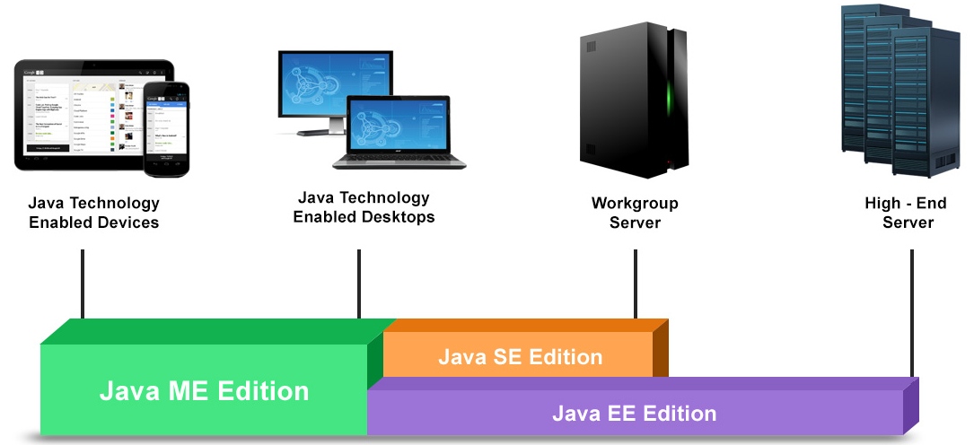
Java Platform
Java SE -- (Standard Edition) 标准版
Java EE – (Enterprise Edition) 企业版
Java ME – (Micro Edition) 微型版

Slide 6
JVM
Java Virtual Machine(JVM) is a subjective machine. It is a requirement that provides runtime environment in which java byte code can be implemented.
Loads code
Verifies code
Executes code
Provides runtime environment separate.
JVM，Java虚拟机。模拟了包括CPU指令集/寄存器/堆栈等计算机架构。通过调用真实计算机环境，解析执行Java字节码

Slide 7
JRE
Java Runtime Environment(JRE) is used to give runtime environment. It is the execution of JVM. It actually prevails. It contains set of collections + other information that JVM uses at runtime.
Implementation of JVMs are also definitely launched by other organizations besides Sun Small Systems.
JRE，Java运行时环境。包含工具库类(提供对线程/时间/文件/网络等的操作) ，核心运行文件，以及JVM
JRE为每一个Java程序创建一个独立的JVM容器运行程序
通过在不同架构操作系统上安装对应的JRE，实现Java程序的跨平台运行(一次编写，处处运行)

Slide 8
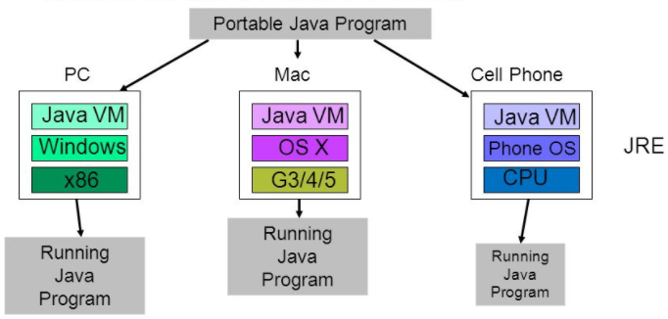
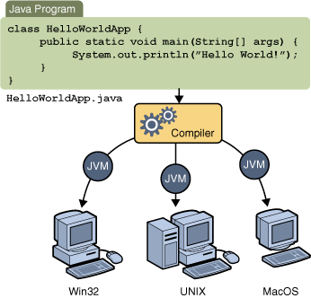
JRE Architecture

Slide 9
开发环境并非程序最终运行环境，程序需要运行在不同的操作系统，windows/Linux等
例如，C/C++在windows开发环境下，通过VS Studio编译的程序无法直接在Linux运行，必须在Linux下重新编译源码(不同Linux内核可能也许重新编译)。
即，程序运行在操作系统环境中，需要与操作系统互交，因此需要针对不同的系统编译出不同的程序
但，Java针对不同的操作系统开发了对应的JRE。程序运行在JVM并调用JRE中的库，JVM与真实的操作系统互交，JVM屏蔽了不同操作系统的差异。因此java程序仅需被编译为JVM能够读懂的字节码即可
JRE为每一个运行的Java程序创建一个JVM容器承载应用程序
从而实现,一处编写，处处运行(Write once, run anywhere)

Slide 10
JDK
The Java Development Kit (JDK) is an implementation of either one of the Java Platform, Standard Edition, Java Platform, Enterprise Edition, or Java Platform, Micro Edition platforms released by Oracle Corporation in the form of different system. The JDK includes a private JVM and a few other resources to finish the development of a Java Application.
JDK，免费开源的Java应用开发工具包，包含Java编译/调试/运行工具，以及JRE
JDK编译java源码为字节码(bytecode)

Slide 11
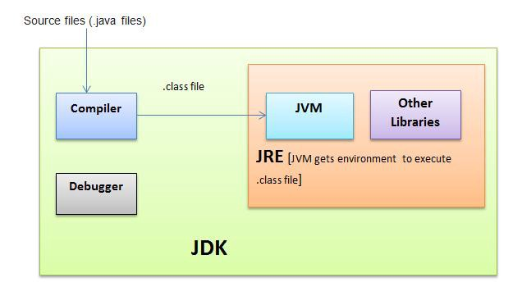
JDK JRE JVM Architecture
通过JDK的编译工具(javac.exe)
将Java源码(.java)编译为
JVM可读取执行的字节码(.class)
JRE=JVM+Library Classes
JDK=JRE + Development Tools

Slide 12
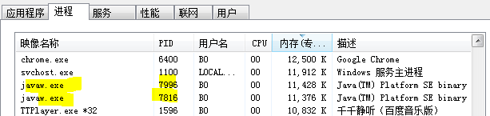
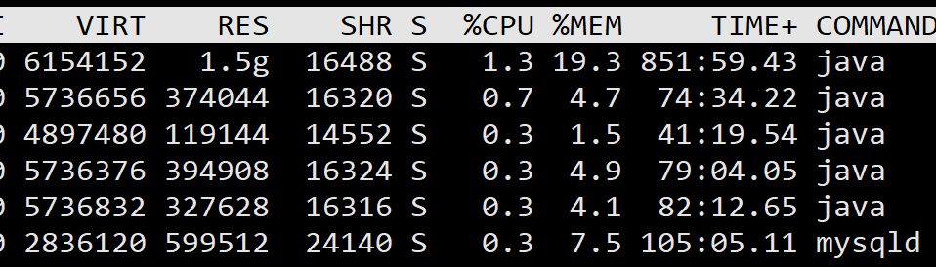
每运行一个java程序
系统启动一个JVM虚拟机进程
进程隔离不同的程序
即使某程序崩溃
不会影响到其他应用程序
运行在Linux服务器中的
5个Docker容器中的
基于Java的微服务集群

Slide 13
JCP(Java Community Process)，开放的Java国际技术标准委员会，负责Java技术规范的维护与制定，是Java技术的最高决策管理机构。阿里凭借多年对Java社区的贡献，当选为最高执行委员会委员
Java 11，是继java 8后的最新长期支持版(里程碑版本)。即，基于Java的应用程序开发，均将向java 11迁移
JDK 11开始，不再提供独立的JRE，同时移除精简了大量库类。因此，原基于java 8-编写的程序，在java 11下可能无法运行

Slide 14
OpenJDK & Oracle JDK
06年，SUN将Java开源
07年，SUN发布免费开源Java开发平台OpenJDK。 但原Oracle JDK中仍有少部分商业代码无法直接开源
10年，SUN被Oracle收购，由社区维护Java以及OpenJDK
18年，Java 11发布。OpenJDK完成对Oracle JDK中所有私有代码的替换。Oracle JDK开始基于OpenJDK开发
Oracle JDK8已不支持免费商业授权(OTN协议)

Slide 15
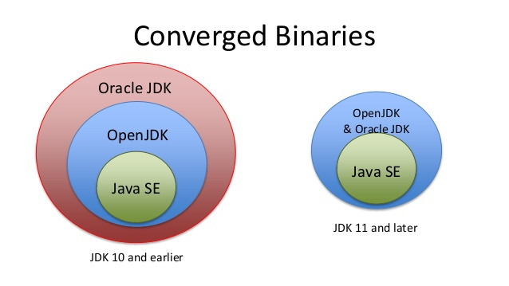

Slide 16
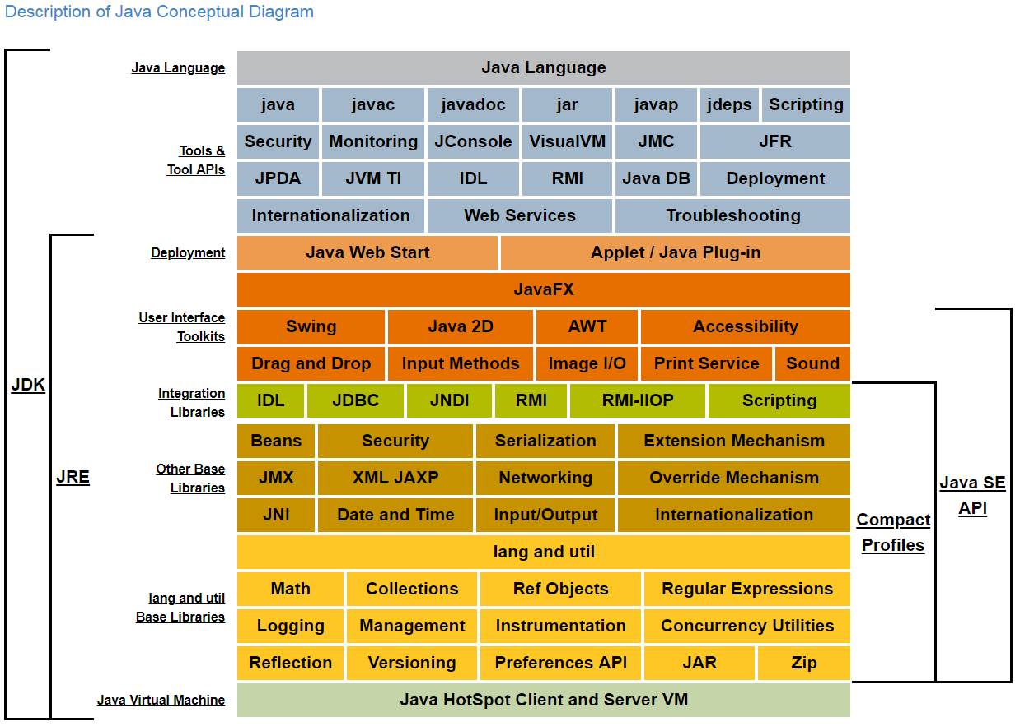
Java SE 8 Platform

Slide 17

Java Features
Java 5
支持基本类型的自动拆/装箱
静态导入
泛型
枚举
For each迭代
注解
Java 6/7
类型推断
Try with resources资源处理
Catch异常合并
Switch支持字符串与枚举

Slide 18
Java 8
函数式编程
Lambda表达式
接口的默认方法
集合Stream API
新的Date-Time API
多重注解
Optional空引用处理
Java 9/10/11
JShell互交式编程
增强集合stream API
增强集合工厂方法
增强Optional方法
编译器类型推导变量
新字符串加强处理方法
接口私有成员变量
No-Op垃圾回收器
………………..
Java 14/15
简化instance of
简化switch
新record type
文本块字符串
平台打包工具
… …

Slide 19
Course Objectives
掌握Java编程规范，理解掌握多种设计模式的意义及实现方法，掌握基本面向对象程序设计思想。为Web应用/企业级微服务应用/移动端跨平台应用等开发技术提供支持。因此在基本JavaSE的学习中
无GUI(C#)
无Applet(Deprecated)
无JDBC(Web)

Slide 20

Development Environments
IntelliJ IDEA 2020.3.2 Ultimate，包含编辑/调试/测试/编译/构建/运行Java程序，以及Maven/Git/JPA/Spring等插件的，集成开发环境(Integrated development environment，IDE)
Ultimate为付费版，学生可申请免费授权(具体方法参考课程GitHub Wiki)
OpenJDK11.0.9(11.0 above)，IDEA集成
或其他IDE(Eclipse等)

Slide 21

Tutorial
Online Java Tutorial:
https://docs.oracle.com/javase/tutorial/index.html
References:
Effective Java 3rd Edition(2017)
Java 8 in Action
Java Style Guide
Google： https://google.github.io/styleguide/javaguide.html
阿里Java开发手册：https://github.com/alibaba/p3c

Slide 22
Online Course Videos
https://mooc1-1.chaoxing.com/course/208047689.html
Online Examples
https://github.com/bwhyman/java-course
个人项目建议命名：java-examples-yourname，包路径与课程教学工程相同，便于测试学习
基于教学视频，熟悉掌握idea开发工具的，基本布局/功能等
基于windows文本编辑器编写，OpenJDK编译运行HelloWorld示例

